Slide 1
Réunion avec la DGESCO des groupes d’experts pour l’accompagnement des cycles 2, 3 et 4 . Lycée jean ZAY le 27 novembre 2015
1

Slide 2
Recommandations pour l’écriture des ressources du cycle 3
Inscrire dans l’écriture des ressources la continuité du cycle.
Cela impose de traiter les quatre thèmes à l’école et au collège.
.
2

Slide 3
Recommandations pour l’écriture des ressources du cycle 3
Affirmer quelques grands principes pour l’organisation de l’enseignement de sciences et technologie
En CM1-CM2, couverture des quatre thèmes et cohérence dans la construction des concepts
En 6ème, approche interdisciplinaire et croisements disciplinaires
Même si un ou deux champs disciplinaires semblent prédominer dans un thème du programme, on veillera à identifier ce que chacun des autres champs apporte pour traiter tous les aspects inhérents à ce thème.
3

Slide 4
Recommandations pour l’écriture des ressources du cycle 3
Intégrer les préoccupations environnementales et le respect des valeurs citoyennes aux contenus d’enseignement
Proposer des supports d’enseignement choisis dans l’environnement familier des écoliers et des collégiens
La rédaction des documents ressources, et de façon générale les contenus d’enseignements, doivent choisir des supports qui concernent les écoliers et les collégiens.
4

Slide 5
Recommandations pour l’écriture des ressources du cycle 3
Pour intégrer ces réflexions, le groupe d’IGEN propose de travailler sur des progressions de cycle ancrées sur la construction des compétences
5

Slide 6
Recommandations pour l’écriture des ressources du cycle 3
Des ressources scientifiques pour le professeur pour l’actualisation des connaissances notionnelles et didactiques
Diversification des démarches et des approches
Place de l’expérimentation dans l’enseignement de Sciences et technologie
Explicitation des principes pédagogiques et didactiques qui ont présidé à la construction de la ressource.
6

Slide 7
Pour lancer la réflexion…
7

Slide 8
Un modèle existant : les modules de formation pour l’école primaire
Rappel des connaissances nécessaires pour le professeur
Un exemple de séquence possible
Un focus sur une séance
Un exemple possible de structuration des acquis dans le cahier de l’élève
Une situation d’évaluation
8

Slide 9
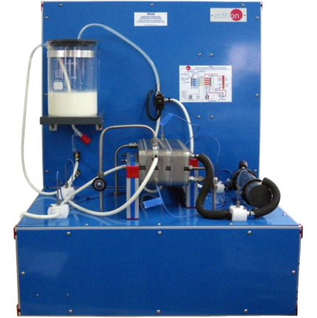
Un exemple de structuration de séquence pédagogique
Compétences
Programme
Intentions pédagogiques a priori
Choix d’un objet d’étude
Situations de formation
Appropriation du problème par les élèves…
Formulation d’hypothèses…
Expérimentations…
Résolutions…
Echanges argumentés…
Structuration des connaissances
Evaluation des acquis
Situation problème
Activité des élèves
Séquence
Réflexion pédagogique a posteriori
Supports d’enseignement
Dossier documentaire
Support matériel
9

Slide 10
L’organisation retenue
Répartition entre les quatre académies
Projet de productions dans chaque académie:
une progression pédagogique qui croise les séquences avec les compétences à acquérir et les supports mobilisés
des fiches d’actualisation de connaissances pour les professeurs, construites de façon progressive,
des séquences qui intègrent le développement des séances (structuration diapo 3)
10

Slide 11
Suivi de l’écriture des ressources cycle 3
Deux académie choisissent l’entrée par un objet d’étude (Versailles, Grenoble)
Deux académies choisissent de rentrer par les thèmes (Caen, Nancy)
Un binôme d’IGEN référents (groupe premier degré et groupe disciplinaire) sera désigné pour suivre l’avancement d’une académie. Il rendra compte aux collègues de l’avancement de l’écriture des ressources, fera remonter les questionnements des groupes d’experts lorsque le questionnement interrogera plus spécifiquement une discipline.
Versailles Anne Smizack
Grenoble Samuel Viollin
Caen Monique Dupuis
Toulouse Monique/Anne
11

Slide 12
Calendrier
Les premiers éléments, même partiels, sont attendus à partir de fin janvier.
La livraison des ressources rédigées est attendue fin mars 2016
Bon courage à toutes les équipes
12

